Slide 1
﻿ЯНДЕКС ПРОЕКТ
Инопланетный
шахтер
ГАТАУЛЛИН АМИР

Slide 2
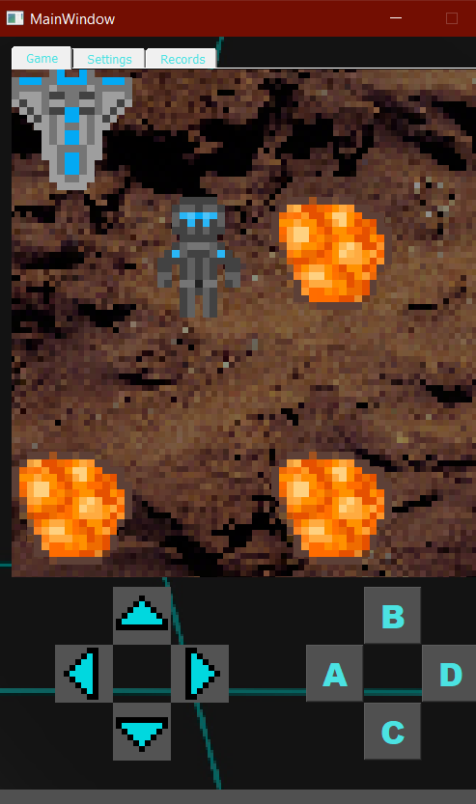
ОБ ИГРЕ
Цель игры обойти все препятствия, найти инопланетную руду и вернуться живым на корабль.
На пути к цели могут встретиться такие препятствия, как лавовое озеро и глубокая пропасть
ФД Лето 2020

Slide 3
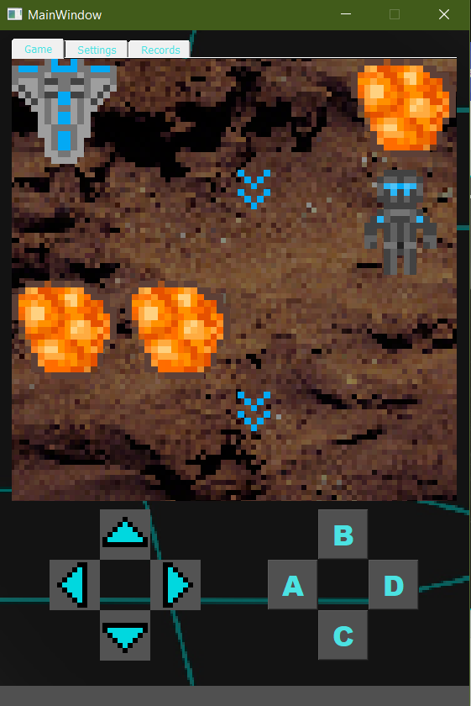
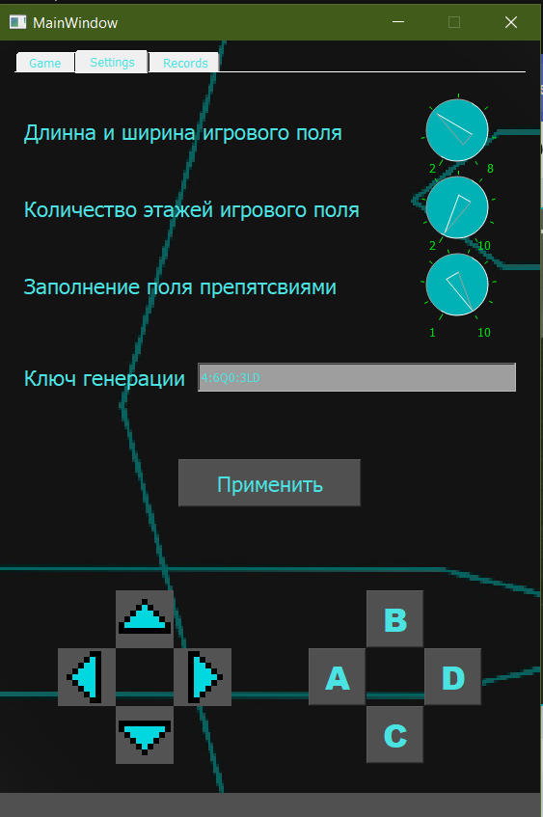
ФД Лето 2020

Slide 4
﻿СОХРАНЕНИЕ РЕЗУЛЬТАТОВ
Вы можете закончить игру и сохранить результат, который будет сравниваться с остальными. Так же вы сможете соревноввться с самим собой, побивая свои рекорды. Рекорды сравниваются по количеству ходов и по воемени прохождентя игры
БАЗЫ ДАННЫХ

Slide 5

КЛЮЧ ГЕНЕРАЦИИ МИРА
НАСТРОЙКА УПРАВЛЕНИЯ

Slide 6
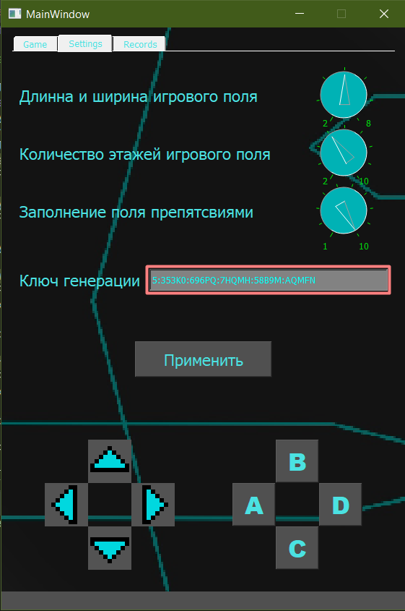
﻿КЛЮЧ ГЕНЕРАЦИИ

Slide 7
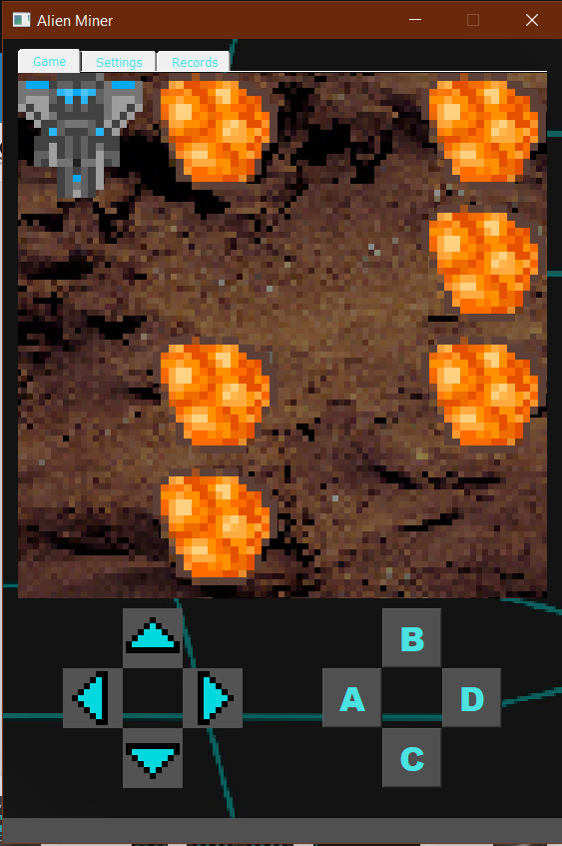
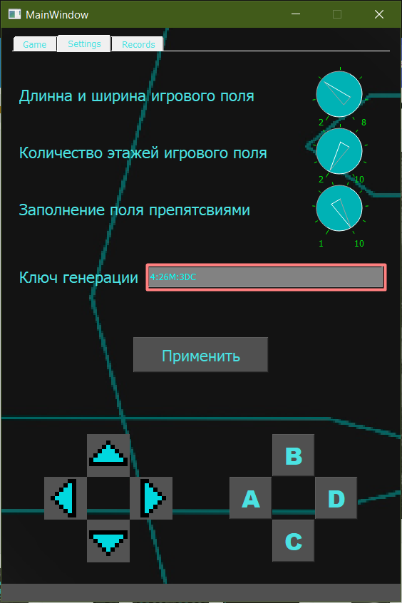

Slide 8
НАСТРОЙКА УПРАВЛЕНИЯ

Slide 9
СОХРАНЕНИЕ РЕЗУЛЬТАТОВ

Slide 10
ФИЧИ
1
2
KONAMI CODE
Конами код самый знаменитый чит-код
в истории.
Он работает и
в этой игре

